Slide 1
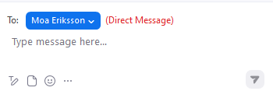
Snart börjar…
Demo av version 2.52
Mötet spelas in. Inspelningen och chatten kommer läggas upp på ladokkonsortiet.se.
Vill du inte vara med?
Stäng av kamera och mikrofon. Skicka direktmeddelanden i chatten till Moa Eriksson.

Slide 2
Demo av version 2.52
Klara Nordström, användarstöd och kommunikation
Moa Eriksson, användarstöd och kommunikation

Slide 3
Detta kommer demonstreras
Individuell studieplan
Studieavgifter

Slide 4
Individuell studieplan
Nu används bevakningar inom individuella studieplaner, så användarna kan aviseringsmejl och se på startsidan när de har en arbetsuppgift i en ISP som de är kopplad till.
Gäller Ladok för personal
Det är nu obligatoriskt att ha en publicerad lärosätesmall för att kunna skapa nya versioner av doktoranders individuella studieplaner.
Finns det ingen lärosätesmall går det inte att skapa nya versioner
Det går att färdigställa redan påbörjade versioner som går mot den nationella mallen
Förutsättningar
Användaren har systemaktivitet: ”Bevakning: Hantera egna personliga bevakningar”
Användaren har sin e-postadress inlagd i Ladok
Tjänstekonfiguration ”Avisering till handläggare” är påslaget på lärosätet
Aviseringar skickas inte i test- och utbildningsmiljöer!

Slide 5
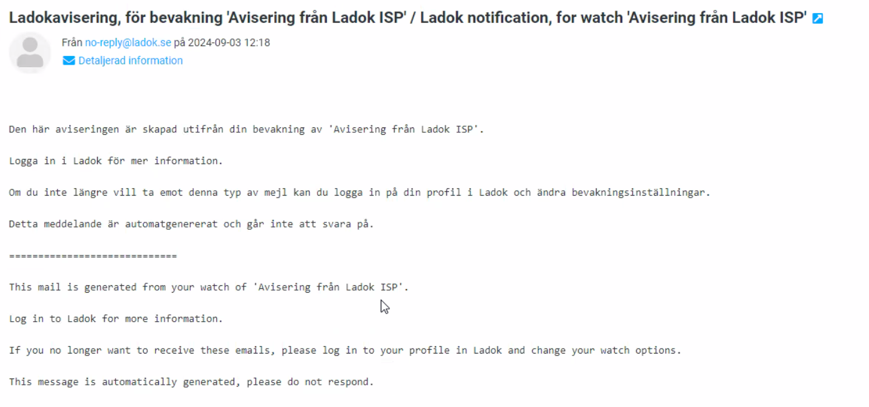

Slide 6
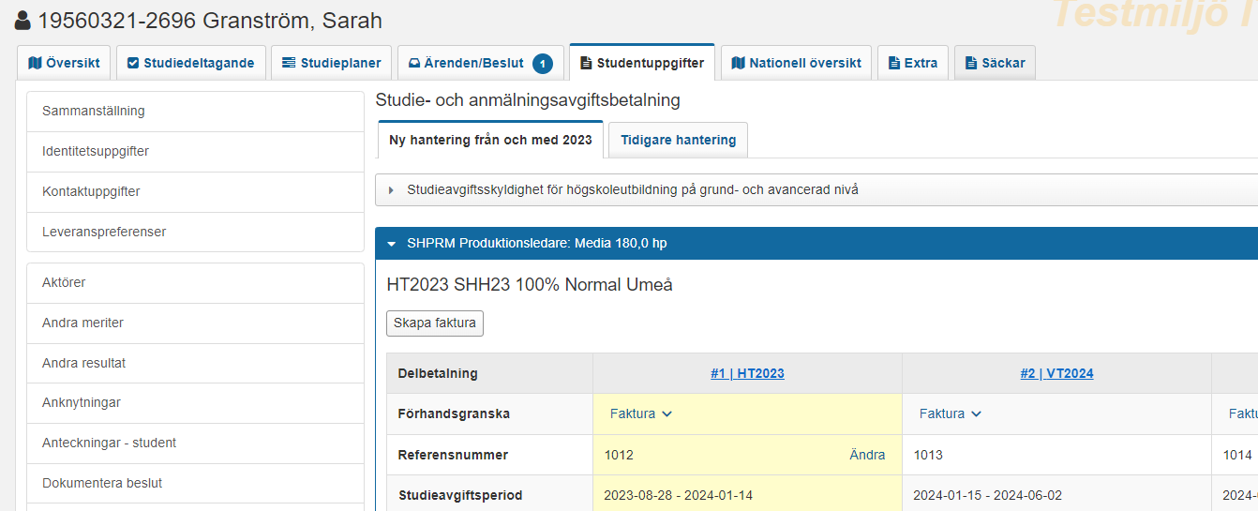
Studieavgifter
Det går nu att notera inbetalning av hela fakturabeloppet (per transaktionsdatum) på flera fakturor samtidigt.
Det går nu att aktivera/inaktivera flera fakturor samtidigt
Sökvyerna för fakturor och aktivering av utbildningstillfällen är förbättrad
Om studenten har ett tillfällesbyte visas det senaste tillfällets fakturor överst i vyn för den enskilda studentens fakturor

Slide 7
Tillgodoräknande
Vid tilldelning av ärende till annan användare så är "Avisera handläggare" förvalt.

Slide 8
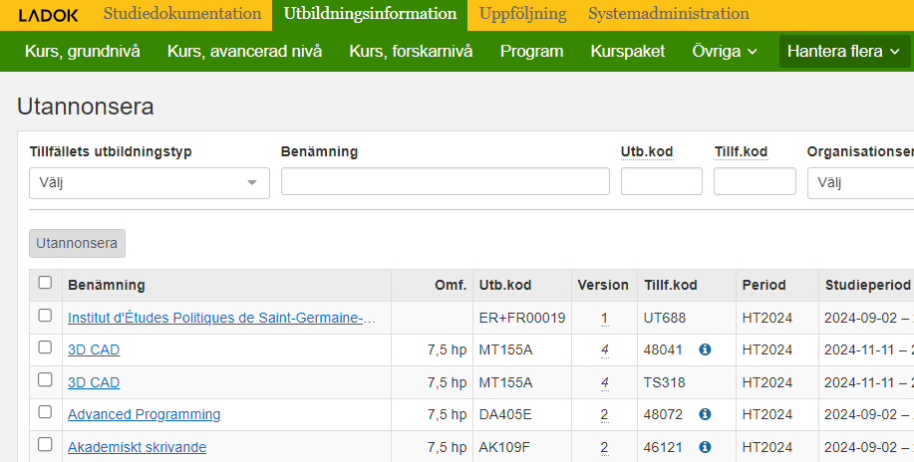
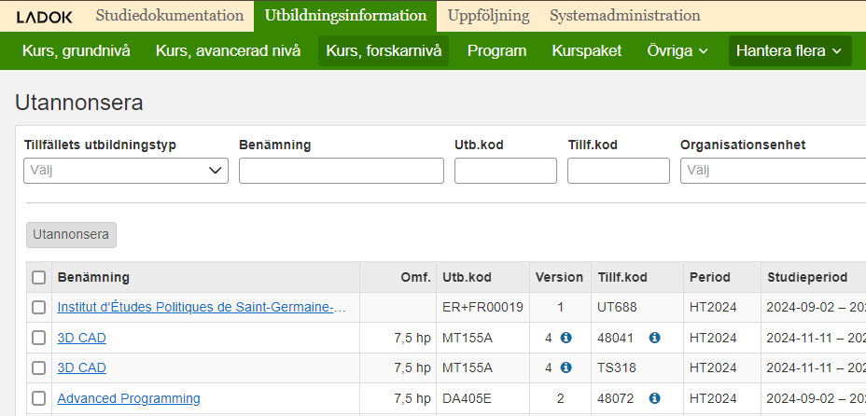
Utbildningsinformation
I vyerna för "Hantera flera" visas nu ett info-i vid de versionsnummer som inte visar aktuell version av kursen.

Slide 9
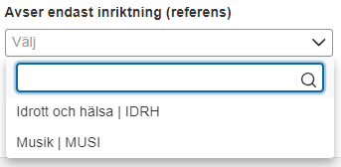
Utbildningsinformation
I vyerna för "Hantera flera" visas nu ett info-i vid de versionsnummer som inte visar aktuell version av kursen.
Attributen ”Avser endast inriktning” har nu olika benämningar:
Avser endast inriktning
Avser endast inriktning (referens)

Slide 10
Användarbehörigheter
Nu skapas inte längre en onödig extra historikpost när man ändrar en användares för- eller efternamn.

Slide 11
Tack för idag!

